Slide 1
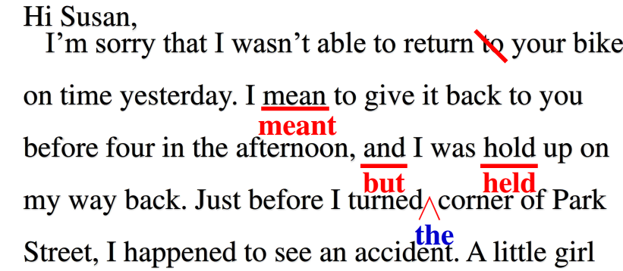
the
1. 单词的删除
2. 单词的修改
3. 单词的增加

